Slide 1
실내 몬스터 기획 Spider (거미)
2025.09.28

Slide 2
목차
설명
FSM
스탯
추후 결정 사항(==언젠가는 정해야 할 것들)
로그

Slide 3
설명
참고: https://lethal-company.fandom.com/wiki/Bunker_Spider
거미는 실내에 스폰되는 몬스터이다.
리썰 컴퍼니의 ‘벙커 거미‘(위 링크에 있음)와 유사하다.

Slide 4
FSM
Idle (잠시 멈춤) * Stop으로 바꾸는 게 나을 것 같기도 함.
WebMaking (거미줄 설치)
Roaming (배회)
Waiting (대기)
Chase (추적)
Attack (공격)
Return (복귀)
Hit (피격)
Dead (사망)
State
FSM

Slide 5
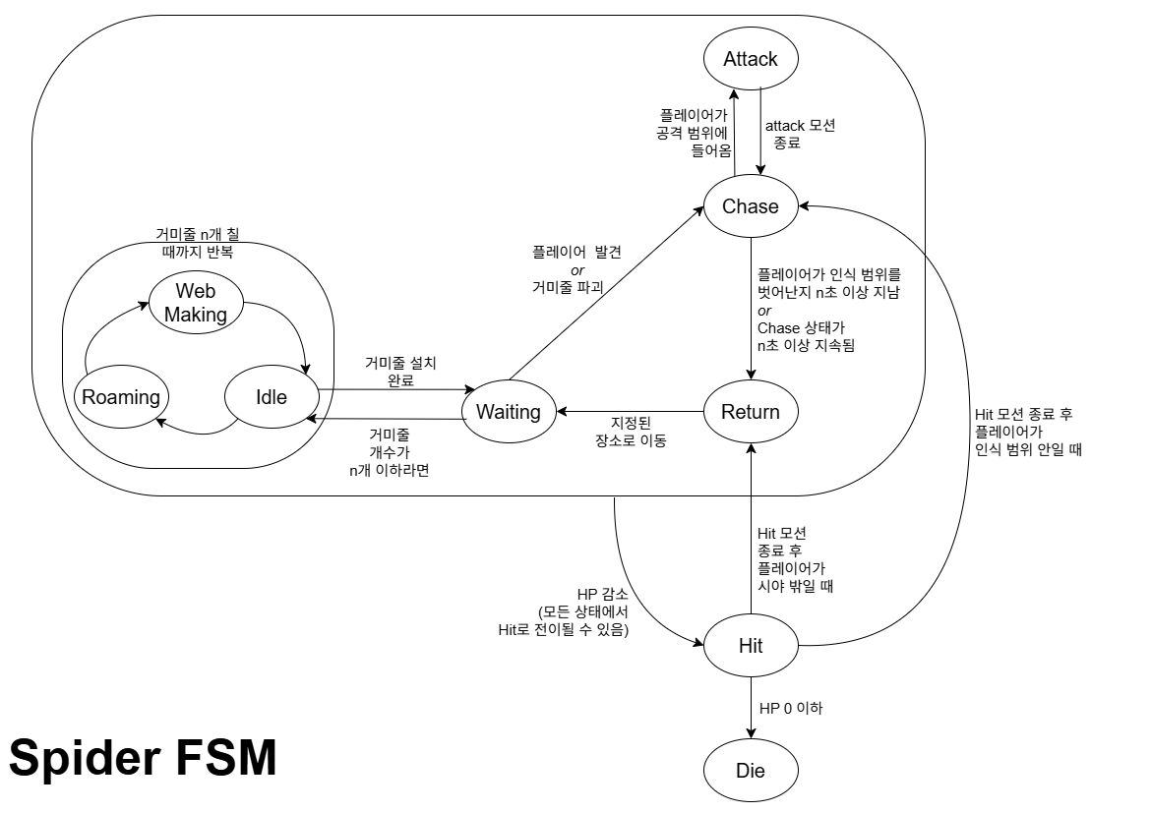
FSM
State
FSM

Slide 6
FSM
거미는 시설에 스폰된 직후, ‘잠시 대기‘ 상태가 된다. 이후 지정된 개수의 거미줄을 칠 때까지 ‘배회 -> 거미줄 설치 -> 잠시 대기 -> 배회 -> …’의 루틴을 반복한다. 마지막 거미줄을 설치한 위치에서 ‘잠시 대기’한 후, 천장에 붙어 ‘대기’ 상태가 된다.
‘대기’ 상태가 되는 위치는 마지막 거미줄을 설치한 위치이다.
‘대기‘ 상태에서 플레이어가 1. 거미의 시야에 들어오거나/2. 플레이어가 거미줄을 파괴하거나/3. 플레이어가 거미줄에 닿는다면, 플레이어를 쫓는 ‘추적‘ 상태가 된다.
‘추적’ 상태에서 플레이어가 공격 범위에 들어오면 ‘공격‘하고, 공격 모션이 끝나면 다시 ‘추적’한다.
그러나 ‘추적‘ 상태에서 플레이어가 시야에서 사라지면, 대기하던 곳으로 ‘복귀’하는 상태가 된다. ‘복귀‘ 상태에서 다시 플레이어가 시야에 들어오면, 다시 ‘추적’ 상태가 된다.
만약 거미줄이 1개 이상 파괴된 후 거미가 ‘대기‘ 상태가 되었다면, 거미는 파괴된 개수 만큼의 거미줄을 치기 위해 ‘배회 -> 거미줄 설치 -> 잠시 대기 -> 배회 -> …’을 다시 반복한다. 단, 거미줄의 위치는 앞서 설치된 거미줄의 위치와 다를 수 있다.(랜덤이다.)
‘복귀’ 상태일 때는 플레이어에 의해 거미줄이 파괴되거나, 플레이어가 거미줄에 닿아도 ‘추적‘ 상태가 되지 않는다.
거미의 ‘사망‘ 상태를 제외한 모든 상태에서 거미는 ‘피격’ 상태가 될 수 있다. 전이 조건은 ‘HP 감소 시’이다.
‘피격‘ 이후 거미의 시야에 플레이어가 있다면, 거미는 ‘추적’ 상태가 된다.
‘피격’ 이후 거미의 시야에 플레이어가 없다면, 거미는 ‘복귀‘ 상태가 된다.
‘피격‘ 이후 거미의 HP가 0 이하가 되면 거미는 ‘사망‘ 상태가 된다.
State
FSM

Slide 7
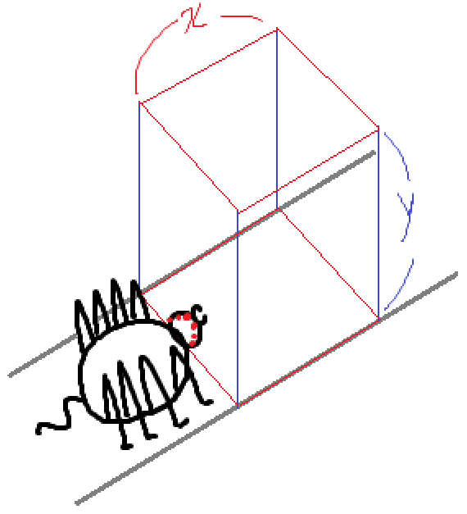
스탯
예상 스탯 및 설명 : 해당 표는 리썰 컴퍼니 ‘벙커 거미’를 기반으로 작성됨. 이후 기획이 진행됨에 따라 추가/삭제될 수 있음.
스탯 | 설명
활동 장소 | 실내/외부(오전)/외부(오후) 중 택
레이더 크기
파워 레벨
최대 스폰 수량
문 여는 속도
HP
무기별 스턴 유지 시간 | - FSM에 스턴 관련 내용 넣는 것을 깜빡함. 나중에 수정할 때 추가하겠음. - 현재는 ‘스턴‘시킬 수 있는 무기가 몇 종 추가될지 잘 모르겠음.
공격 속도 | 몇 초에 한 번 공격하는지
공격력 | 1회 공격할 때 들어가는 데미지
DPS | 초당 공격력 DPS = 공격력 / 공격 속도
Roaming, Return 상태 시 이동 속도
Chase 상태 시 이동 속도
설치 거미줄 개수_최소 | 거미줄의 개수는 최소~최대 사이에서 랜덤으로 결정된다.
설치 거미줄 개수_최대
스탯 | 설명
플레이어 인식 범위_X축 | 이 범위 안에 플레이어가 있으면 플레이어를 인식한다.
플레이어 인식 범위_Y축
플레이어 공격 범위_X축 | Chase 상태일 때 이 범위 안에 플레이어가 들어오면 Attack한다.
플레이어 공격 범위_Y축
Chase 지속 시간 | n초 이상 Chase 상태가 지속되면, 포기하고 Return 상태가 된다.
: 인식/공격 범위 예상도

Slide 8
추후 결정 사항 (언젠가는 정해야 할 것들)
거미가 거미줄을 설치할 때 무한정 맵을 돌아다니게 둘 수는 없음.
대책 1. 거미줄을 n초에 한 번씩 설치하게 제한 조금 애매한게, 문을 여는데 시간이 걸리거나 다른 몬스터와 충돌해서 움직이지 못하는 상황에서는 거미줄이 한 곳에 여러 개 설치될 수 있음.
대책 2. 거미의 이동 범위 제한
2-1. 미터(m) 등의 거리 단위로 측정하여 제한한다.
2-2. 시설에 존재하는 ‘문’을 이용하여, 거미줄 설치 루틴 중인 거미가 문을 n개만 통과할 수 있도록 지정한다. 거미에게 ‘스폰된 위치’와 ‘배회하며 마지막 문을 통과한 위치’를 저장하여, 그 사이에서만 거미줄을 설치할 수 있도록 한다.
거미줄 설치 루틴일 때, 플레이어가 거미줄에 닿거나/파괴하거나/거미와 만난다면?
대책 1. 리썰처럼 한다. 리썰의 경우, 거미줄을 설치 중일 때는 플레이어가 공격하는 것 외에는 플레이어의 존재를 인식하지 못하게끔 함. (인게임에서 몇 번 더 확인해보긴 해야 될 듯)
대책 2. 추적 상태가 된다. 이후 Return -> Waiting 상태가 되면, 다시 거미줄을 지정된 개수만큼 설치하는 거미줄 설치 루틴을 시작한다.

Slide 9
추후 결정 사항 (언젠가는 정해야 할 것들)
상태에 Kill을 추가할까?
플레이어를 공격한 후, 플레이어가 사망했을 때 나오는 모션… 리썰에서 거미가 시체를 고치로 만드는 거

Slide 10
로그
08.09 : ppt 생성
08.10 : state, FSM 추가
08.11 : 설명, 예상 stat, 추후 결정 사항 추가 FSM 수정 사항 표시(빨강, 주황) *State에서 Idle을 Stop으로 바꾸는 게 더 적합할까?
09.28 : 거미 FSM 수정 스탯 이름 수정(Chase 지속 시간)
목차 바로가기

